Slide 1
Отделение Пенсионного фонда Российской Федерации по Мурманской области
«Электронная трудовая книжка» –
одно из направлений
национальной программы
«Цифровая экономика
Российской Федерации»
Молчун Светлана Александровна
Начальник отдела ОПУиВС

Slide 2
Проект «Электронная трудовая книжка»
Нормативно-правовое регулирование
Федеральный закон от 16.12.2019 № 439-ФЗ «О внесении изменений в Трудовой кодекс Российской Федерации (в части формирования и ведения сведений о трудовой деятельности работника в электронном виде)
Федеральный закон от 16.12.2019 № 436-ФЗ «О внесении
изменений в Федеральный закон «Об индивидуальном
(персонифицированном) учете в системе обязательного
пенсионного страхования»
Проект федерального закона «О внесении изменений в
Кодекс Российской Федерации об административных
правонарушениях…»

Slide 3
Проект «Электронная трудовая книжка»
Принятие законов потребует внесения изменений в:
22 федеральных закона;
18 указов Президента Российской Федерации;
более 60 постановлений Правительства Российской Федерации;
более 900 приказов федеральных органов исполнительной власти;
более 800 нормативных правовых актов субъектов Российской Федерации и органов местного самоуправления.

Slide 4
Изменения, вносимые в Трудовой кодекс РФ
Работодатель формирует в электронном виде и представляет для хранения в информационных ресурсах ПФР основную информацию о трудовой деятельности и трудовом стаже каждого работника.
При заключении трудового договора лицо, поступающее на работу, предъявляет работодателю сведения о трудовой деятельности вместе с трудовой книжкой или взамен её.
Лицо, имеющее стаж работы по трудовому договору, может получать сведения о трудовой деятельности:
у работодателя по последнему месту работы (за период работы у данного работодателя);
в МФЦ;
в ПФР;
на ЕПГУ.
Работодатель обязан выдать работнику сведения о трудовой деятельности по его заявлению – не позднее трех рабочих дней со дня подачи этого заявления, при увольнении – в день прекращения трудового договора.

Slide 5
Федеральный закон от 16.12.2019 № 439-ФЗ
Статья 2
В целях реализации положений закона работодатели в течение
2020 года осуществляют следующие мероприятия:
Принятие или изменение локальных нормативных актов с учетом мнения профсоюзной организации (при наличии);
Подготовку и обсуждение изменений в соглашения и коллективные договоры (при необходимости);
Обеспечение технической готовности к представлению сведений о трудовой деятельности в ПФР;
Уведомление по 30 июня 2020 года каждого работника в письменном виде об изменениях законодательства, связанных с формированием сведений о трудовой деятельности в электронном виде, а также о праве выбора.

Slide 6
Федеральный закон от 16.12.2019 № 439-ФЗ
Статья 2
По 31 декабря 2020 г. включительно работники подают работодателям письменные заявления о своем выборе: о продолжении ведения работодателем трудовой книжки, либо о предоставлении работодателем ему сведений о трудовой деятельности.
Информация о поданном работником заявлении включается в сведения о его трудовой деятельности, представляемые работодателем для хранения в информационных ресурсах Пенсионного фонда Российской Федерации.
При сохранении бумажной трудовой книжки работодатель наряду с электронной книжкой продолжит вносить сведения о трудовой деятельности также в бумажную версию.
В случае, если работник не подал работодателю ни одного из указанных заявлений, работодатель продолжит вести его бумажную трудовую книжку.

Slide 7
Федеральный закон от 16.12.2019 № 439-ФЗ
Статья 2
Работник, подавший заявление о продолжении ведения работодателем бумажной трудовой книжки, имеет право в последующем подать работодателю заявление о предоставлении сведений о трудовой деятельности.
Работникам, подавшим заявления о представлении сведений о трудовой деятельности, работодатели выдают трудовые книжки на руки и после этого освобождаются от ответственности за их ведение и хранение. При выдаче трудовой книжки в нее вносится соответствующая запись.
При трудоустройстве впервые с 2021 года все сведения о периодах работы изначально будут вестись только в электронном виде, без оформления бумажной трудовой книжки.
Форма сведений о трудовой деятельности, предоставляемая работодателями утверждается ПФР по согласованию с Минтрудом России (СЗВ-ТД).
Формы сведений о трудовой деятельности, выдаваемые работнику, утверждаются Минтрудом России по согласованию с ПФР (СТД-Р и СТД-ПФР).

Slide 8
Изменения, вносимые в Федеральный закон от 01.04.1996 № 27-ФЗ
Индивидуальный лицевой счет дополняется разделом «Сведения о трудовой деятельности» (мероприятие – прием, увольнение, перевод, наименование должности (профессии), основание (дата и номер приказа, а также сведения о подаче зарегистрированным лицом о продолжении ведения работодателем трудовой книжки, либо о предоставлении работодателем ему сведений о трудовой деятельности).
С 1 января 2020 работодатели представляют в ПФР сведения о трудовой деятельности ежемесячно не позднее 15 числа месяца, следующего за месяцем, в котором имели место случаи приема на работу, перевода и увольнения, а также подача соответствующего заявления.
При представлении сведений впервые в отношении зарегистрированного лица работодатель одновременно представляет сведения о его трудовой деятельности по состоянию на 1 января 2020 года, а если указанные случаи в течение 2020 года отсутствовали, то не позднее 15 февраля 2021 года.

Slide 9
Изменения, вносимые в Федеральный закон от 01.04.1996 № 27-ФЗ
Начиная с 1 января 2021 года – в случае перевода, подачи зарегистрированным лицом заявления - сведения предоставляются ежемесячно не позднее 15-го числа месяца, следующего за отчетным, а в случаях приема на работу и увольнения работника - сведения на данного работника представляются не позднее рабочего дня следующего за днем издания соответствующего приказа (распоряжения).
Работодатель, с численностью 25 и более лиц, представляет сведения о трудовой деятельности в форме электронного документа, подписанного усиленной квалифицированной электронной подписью.
Для работодателей, которые не подключены к электронному документообороту, ПФР разрабатывает сервис для формирования отчетности в электронном виде, который будет предоставляться работодателям на безвозмездной основе.

Slide 10
Изменения, вносимые в Федеральный закон от 01.04.1996 № 27-ФЗ
Особенности представления сведений о трудовой деятельности государственными органами в отношении отдельных категорий зарегистрированных лиц устанавливаются Минтрудом по согласованию с соответствующими ФОИВ и ПФР.
За ненадлежащее исполнение страхователем обязанности по представлению сведений о трудовой деятельности, должностное лицо такого страхователя привлекается к административной ответственности за нарушение трудового законодательства.
Информацию о непредставлении в установленный срок либо представлении неполных и (или) недостоверных сведений о трудовой деятельности работающих лиц территориальный орган ПФР направляет в Роструд и его территориальным органам (государственным инспекциям труда) в порядке межведомственного взаимодействия.

Slide 11
Ответственность работодателя
Работодатель несет ответственность:
за задержку по своей вине выдачи трудовой книжки или предоставления сведений о трудовой деятельности при увольнении работника;
за внесение в сведения о трудовой деятельности неправильной или не соответствующей законодательству формулировки причины увольнения работника;
за непредставление в установленный срок либо представление неполных и (или) недостоверных сведений о трудовой деятельности в территориальный орган Пенсионного фонда.
В случае выявления работником неверной или неполной информации в сведениях о трудовой деятельности, представленных работодателем для хранения в информационных ресурсах ПФР, работодатель по письменному заявлению работника обязан исправить или дополнить сведения о трудовой деятельности и представить их в ПФР в порядке, установленном законодательством.

Slide 12
ПРОЕКТ формы СЗВ-ТД
Форма СЗВ-ТД
Сведения о трудовой деятельности зарегистрированного лица
Сведения о страхователе:
Регистрационный номер в ПФР __________________________________________________________________
Работодатель (наименование) __________________________________________________________________
ИНН __________________________________________________________________
КПП __________________________________________________________________
СНИЛС ______________________________________________________________________________________
Фамилия ______________________________________________________________________________________
Имя ______________________________________________________________________________________
Отчество ______________________________________________________________________________________
Подано заявление о продолжении ведения трудовой книжки
 |  |  |  |  |  |  |  |  |  | дата подачи | Признак отмены
Подано заявление о представлении сведений о трудовой деятельности
 |  |  |  |  |  |  |  |  |  | дата подачи | Признак отмены
Отчетный период: |  |  |  |  | месяц |  |  | год
(01 – январь, 02 – февраль, 03 – март, 04 – апрель, 05 – май, 06 – июнь, 07 – июль, 08 – август, 09 – сентябрь, 10 – октябрь, 11 – ноябрь, 12 – декабрь)
№№ п/п | Признак отмены мероприятия | Сведения о трудовой деятельности зарегистрированного лица
 |  | Дата (число, месяц, год) приема, перевода, увольнения |  | Вид мероприятия (прием, перевод, увольнение) |  | Наименование |  |  |  |  |  |  |  | Основание
 |  |  |  |  |  | Должность, профессия, специальность, квалификация, структурное подразделение |  |  | Вид поручаемой работы |  | Статья, пункт Трудового кодекса РФ, федерального закона, причины при увольнении |  |  | Наименование документа |  | Дата | Номер документа
1 | 2 | 3 |  | 4 |  | 5 |  |  | 6 |  | 7 |  |  | 8 |  | 9 | 10

Slide 13
ПРОЕКТ формы СЗВ-ТД
Код из пяти цифровых знаков в формате «ХХХХ Х» (где первые 4 знака – код занятий, пятый знак – контрольное число) в соответствии со справочником «ОК 010-2014 (МСКЗ-08). Общероссийский классификатор занятий» (принят и введен в действие Приказом Федерального агентства по техническому регулированию и метрологии от 12.12.2014 № 2020-ст).

Slide 14
«ОК 010-2014 (МСКЗ-08). Общероссийский классификатор занятий» (пример)
1 |  | РУКОВОДИТЕЛИ
11 | 3 | Руководители высшего звена, высшие должностные лица и законодатели
111 | 6 | Руководители (представители) федеральных и региональных органов законодательной, судебной и исполнительной власти, их аппаратов и иных органов
1111 | 7 | Руководители федеральных и региональных органов законодательной власти и их аппаратов, депутаты законодательных собраний
1112 | 3 | Руководители (представители) федеральных и региональных органов исполнительной и судебной власти и их аппаратов
1113 | 7 | Руководители органов местного самоуправления
1114 | 0 | Высшие должностные лица политических и общественных организаций
112 | 9 | Руководители учреждений, организаций и предприятий
1120 | 9 | Руководители учреждений, организаций и предприятий

Slide 15
КАБИНЕТ СТРАХОВАТЕЛЯ

Slide 16
КАБИНЕТ СТРАХОВАТЕЛЯ (загрузка заранее подготовленного файла СЗВ-ТД)

Slide 17
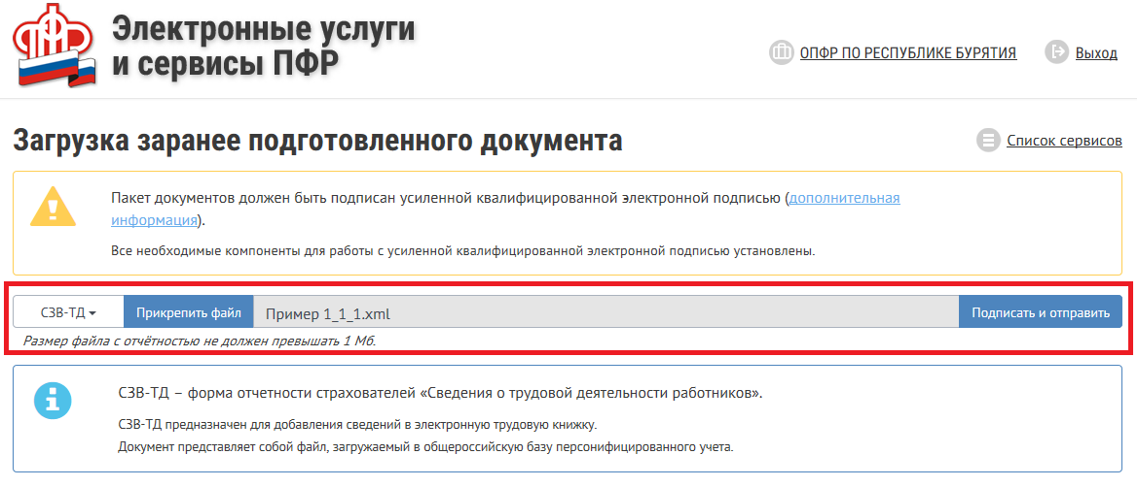
КАБИНЕТ СТРАХОВАТЕЛЯ (загрузка заранее подготовленного файла СЗВ-ТД)

Slide 18
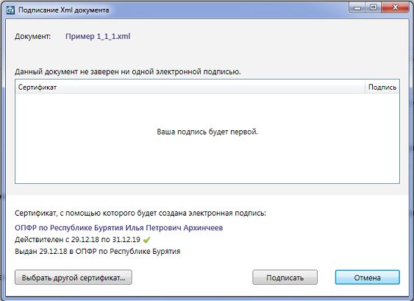
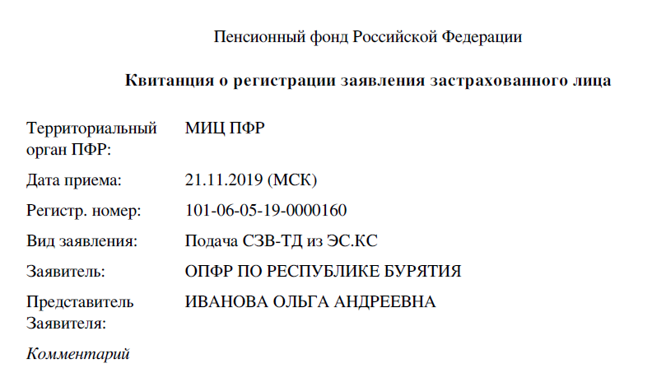
КАБИНЕТ СТРАХОВАТЕЛЯ
(подписание файла и квитанция о его регистрации)

Slide 19
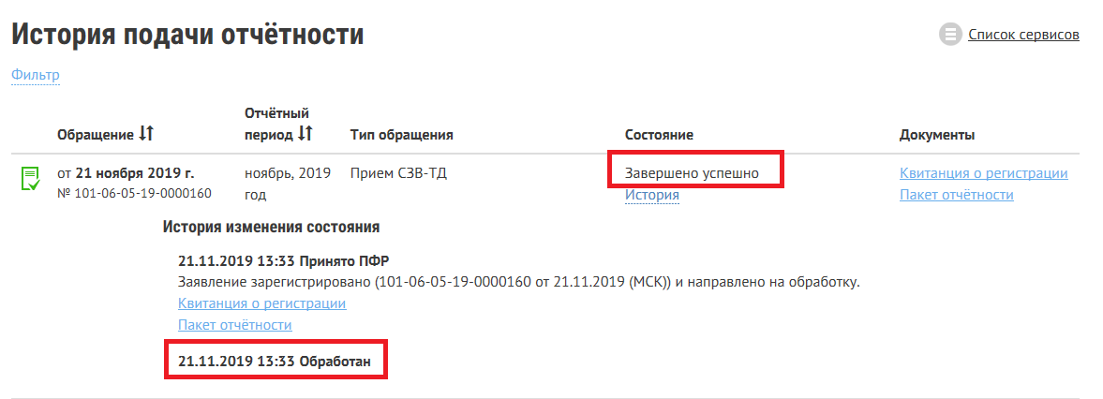
КАБИНЕТ СТРАХОВАТЕЛЯ
(история загрузки документов)

Slide 20
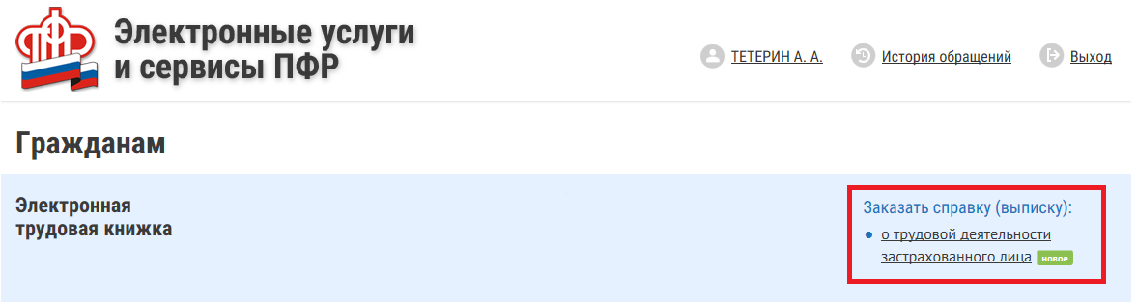
ЛИЧНЫЙ КАБИНЕТ ГРАЖДАНИНА
Запрос сведений о трудовой деятельности

Slide 21
ПРОЕКТ формы СТД-Р
Сведения о трудовой деятельности, предоставляемые работнику работодателем
Сведения о работнике:
Фамилия ______________________________________________________________________________________
Имя ______________________________________________________________________________________
Отчество (при наличии) __________________________________________________________________________
Дата рождения «____» ____________ ___________
СНИЛС ______________________________________________________________________________________
Сведения о работодателе:
Регистрационный номер в ПФР __________________________________________________________________
Работодатель (наименование) __________________________________________________________________
ИНН __________________________________________________________________
КПП __________________________________________________________________
Подано заявление о продолжении ведения трудовой книжки
 |  |  |  |  |  |  |  | дата подачи
Подано заявление о представлении сведений о трудовой деятельности
 |  |  |  |  |  |  |  | дата подачи
№№ п/п | Сведения о трудовой деятельности |  |  |  |  |  |  |  |  |  |  |  |  | Признак отмены записи сведений о приеме, переводе, увольнении
 | Дата (число, месяц, год) приема, перевода, увольнения |  |  | Сведения о приеме, переводе, увольнении | Наименование |  |  |  |  |  | Основание
 |  |  |  |  | Трудовая функия (должность, профессия, специальность, квалификация, конкретный вид поручаемой работы), структурное подразделелние |  | Код выполняемой функции (при наличии) | Причины увольнения, пункт, часть статьи, статья Трудового кодекса Российской Федерации, федерального закона |  |  | Наименование документа | Дата | Номер документа
1 | 2 |  |  | 3 | 4 |  | 5 | 6 |  |  | 7 | 8 | 9 | 10
Должность уполномоченного лица |  |  |  | Подпись |  | Расшифровка подписи
 |  |  |  |  | М.П. (при наличии) |  |  | Для пересылки в электронном виде документ подписывается
«____» ___________ _______ г. |  |  |  |  |  |  |  | квалифицированной электронной подписью уполномоченного лица
(дата)
При заполнении формы работодателем указываются периоды трудовой деятельности у данного работодателя

Slide 22
ПРОЕКТ формы СТД-ПФР
Приложение 2
УТВЕРЖДЕНА
Приказом Министерства труда и социальной защиты
 |  |  |  |  |  |  |  |  |  | Российской Федерации
 |  |  |  |  |  |  |  |  |  |  | от
 |  |  |  |  |  |  |  |  |  |  | №
Форма СТД-ПФР
Сведения о трудовой деятельности, предоставляемые из информационных ресурсов Пенсионного фонда Российской Федерации
Сведения о зарегистрированном лице:
Фамилия ______________________________________________________________________________________
Имя ______________________________________________________________________________________
Отчество (при наличии)__________________________________________________________________________
Дата рождения "____" ____________ ___________
СНИЛС ______________________________________________________________________________________
Подано заявление о продолжении ведения трудовой книжки
 |  |  |  |  | дата подачи
Подано заявление о представлении сведений о трудовой деятельности
 |  |  |  |  | дата подачи
№№ п/п | Работодатель (наименование), регистрационный номер в ПФР | Сведения о трудовой деятельности |  |  |  |  |  |  |  |  |  |  |  | Признак отмены записи сведений о приеме, переводе, увольнении
 |  | Дата (число, месяц, год) приема, перевода, увольнения | Сведения о приеме, переводе, увольнении | Наименование |  |  |  |  |  |  | Основание
 |  |  |  | Трудовая функция (должность, профессия, специальность, квалификация, конкретный вид поручаемой работы), структурное подразделение |  | Код выполняемой функции (при наличии) |  | Причины увольнения, пункт, часть статьи, статья Трудового кодекса Российской Федерации, федерального закона |  |  | Наименование документа | Дата | Номер документа
1 | 2 | 3 | 4 | 5 |  | 6 |  | 7 |  |  | 8 | 9 | 10 | 11
Должность уполномоченного лица территориального органа ПФР |  |  | Подпись |  | Расшифровка подписи
 |  |  |  | М.П. (при наличии) |  |  |  | Для пересылки в электронном виде документ подписывается
«____» ___________ _______ г. |  |  |  |  |  |  |  | квалифицированной электронной подписью уполномоченного лица
(дата)
Форма СТД-ПФР формируется и представляется из информационных ресурсов Пенсионного фонда Российской Федерации

Slide 23
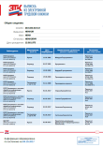
Схема направления работником через ЕПГУ работодателю на электронный адрес выписки из Электронной трудовой книжки
ИНФОРМАЦИОННАЯ БАЗА ПФР
ЭЛЕКТРОННАЯ ТРУДОВАЯ КНИЖКА
ЕПГУ (Личный Кабинет)
ВАША ЭЛЕКТРОННАЯ ТРУДОВАЯ КНИЖКА
Запрос на получение выписки из ЭТК
РАСПЕЧАТАТЬ?
НАПРАВИТЬ ПО АДРЕСУ?
Выписка из ЭТК
Выписка из ЭТК
Заявление о приеме на работу
Работник
Работодатель

Slide 24
Преимущества электронной трудовой книжки
сохранность персональных данных в информационной системе Пенсионного фонда и возможность в любое время ознакомиться со сведениями о трудовой деятельности
снижение издержек работника и работодателя при трудоустройстве за счет удобства и скорости получения информации
дополнительные возможности трудоустройства для удаленных работников за счет простоты взаимодействия с работодателем
использование данных электронной трудовой книжки для получения государственных и муниципальных услуг

Slide 25
Отделение Пенсионного фонда Российской Федерации по Мурманской области
Благодарю за внимание

